Slide 1
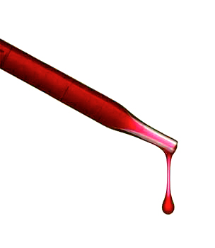
Krev
(Haima, Sanquis)
I. Srážení krve
II. Glykémie
III. Stresový hormon kortizol
socrative.com

Slide 2
Srážení krve
Plazma (nevysrážený fibrin) vs. sérum (vysrážený fibrin)
Mělo by trvat 2-6 min (nesrážlivost – hemofýlie)
Schillingova metoda (skleněná kapilára, ulamování)
Při kontaktu kolagenu cévy s vnějším prostředím - aktivace
trombocytů – bílý trombus – sekrece serotoninu
vazokonstrikce vnitřní (I – XIII)+ vnější faktory (Ca²⁺)
X X*
protrombin trombin
fibrinogen fibrin
síť = červený trombus
anti-trombin

Slide 3
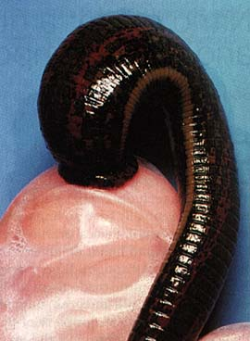


Protisrážlivé látky
Heparin – vazba na antitrombin III, inhibice aktivace trombinu
Hirudin – taktéž anti-trombinový efekt
Soli kyseliny šťavelové a citronové (vážou vápník)
Ixodin – inhibitor trombokinázy
Kumarin (warfarin) – inhibitor syntézy faktorů závislých na vit. K (VII, IX, X, II)
http://www.zoologie.upol.cz/hemat2.htm

Slide 4
Glykémie
Hladina glukózy v krvi
3,9 – 5,6 mM (70 – 110 mg/1 dl)
Objev 1921 – Banting a Best (NC)
Řízení:
1. Autoregulace
2. Hormonální regulace inzulin
glukagon, adrenalin
růstový hormon (hypofýza)
glukokortikoidy, kortizol
3. Nervová regulace

Slide 5
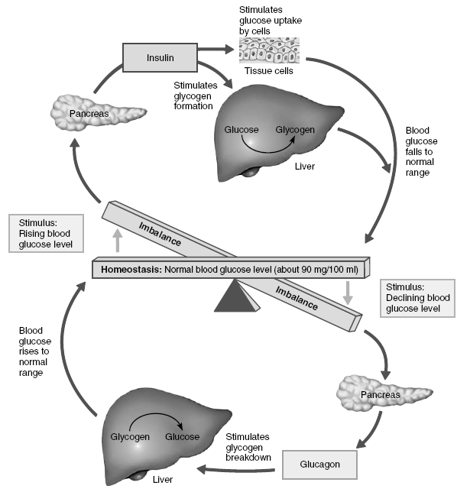
Hormonální regulace glykemie

Slide 6
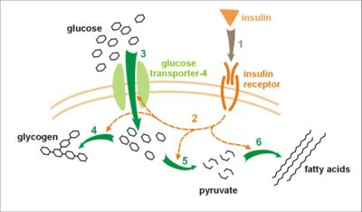
Inzulin
Vazba inzulinu na jeho receptor
Aktivace kaskády kináz
Aktivace glukózového transportéru Glut4 a jeho translokace k membráně + tok glukózy z krve do buňky
Syntéza glykogenu
Glykolýza
Syntéza mastných kyselin (játra, svalovina)

Slide 7
Diabetes mellitus
Hyperglykémie – ketoacidotické kóma (DMI.),
-mikro a makroangiopatie (glykovaný Hg - DMII.)
x
Hypoglykémie – hypoglykemický šok, matení smyslů, kóma
D.M. typu I. – juvenilní = inzulin deficientní (7%)
    Akutní diabetický syndrom
D.M. typu II. – seniorský = inzulin rezistentní(92%)
    Chronický diabetický syndrom

Slide 8
Akutní diabetický syndrom DMI.
ketoacidotické kóma
- nedostatek glukózy v buňkách závislých na inzulinu – alternativní zdroje energie – nadměrná produkce KETOlátek (kys. acetooctová, hydroxymáselná, aceton) – zvýšení ACIDITY krve (snaha o snížení jejich koncentrace – Kusmaulovo dýchání, zvýšené močení) – překonání krevně-mozkové bariéry – selhávání mozkových center – KÓMA
Chronický diabetický syndrom DMII.
Mikro a makroangiopatie
- špatně balancovaná glykémie – častá hyperglykémie – nadměrná vazba glukózy na hemoglobin = glykovaný hemoglobin – zvýšená viskozita krve – tvorba plaků – ucpávání cév (nejprve drobné kapiláry např. sítnice a ledviny, později žíly nohou)

Slide 9
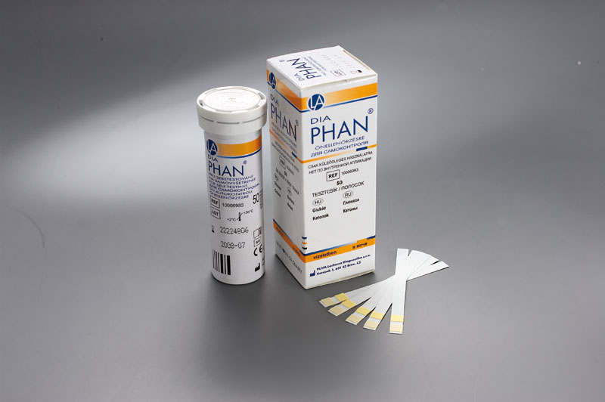
Detekce – glukometr/Spektrofotometr
Indikátor
Při reakci s glukózou v krvi mění barvu
Intenzita barvy odpovídá koncentraci glukózy

Slide 10
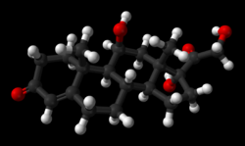
Kortizol (hydrokortizon)
Stresový hormon – udržuje organizmus v pohotovosti
V krevním oběhu – vazba na kortizol vázající protein (80%)
- volný – biologicky aktivní (10%)
ACTH - stimuluje produkci kortizolu
- má cirkadiánní charakter (nejvyšší úroveň produkce ráno do 9.hodiny, nejnižší před usínáním a do půlnoci)
Efekt: zvýšení glykémie, proteokatabolický účinek, štěpení lipidů v dolních končetinách + ukládání tuků v obličeji, tlumí projevy zánětu, stimulace CNS
Mechanismus účinku: vazba na receptor v cytoplazmě – transkripční faktor

Slide 11
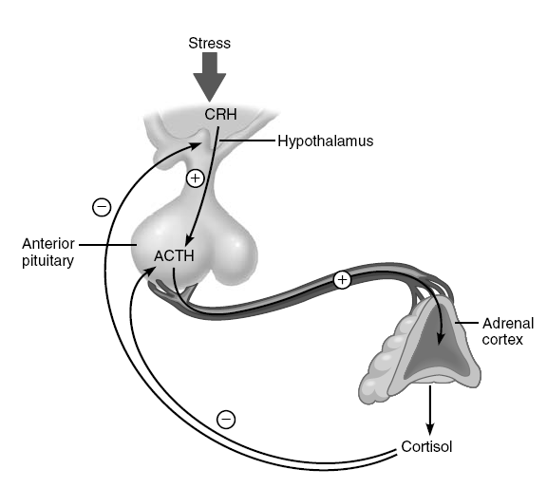
Dráhy regulující uvolnění kortizolu
Přední lalok
podvěsku mozkového
Kůra
nadledvinek
CRH – kortikotropin uvolňující hormon
ACTH – adrenokortikotropní hormon

Slide 12
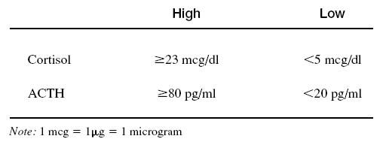
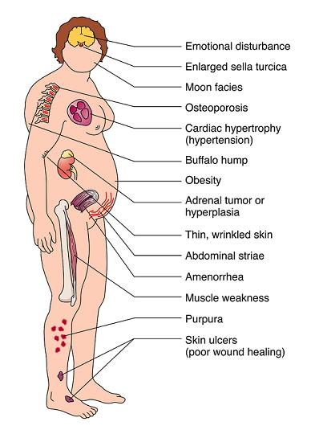
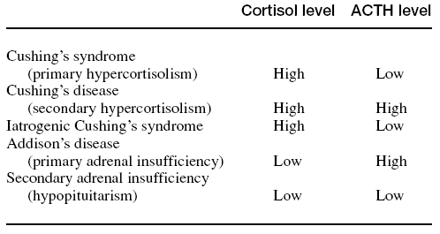
Patologické stavy
Cushingův syndrom
Notes:
Cortisol, a hormone secreted by the adrenal cortex, is key to the long-term regulation of stress. Cortisol release is stimulated
by adrenocorticotropic hormone (ACTH), a hormone released by the anterior pituitary. ACTH release is stimulated
by a hypothalamic hormone, corticotropin-releasing hormone (CRH). Increased levels of cortisol negatively feed back to
inhibit the release of both ACTH and CRH. See Figure 4.5b for the regulation of cortisol secretion.
Increased cortisol in the blood, or hypercortisolism, is referred to as Cushing’s syndrome if it is due to an adrenal tumor.
Hypercortisolism caused by a pituitary tumor also causes levels of ACTH to increase and is referred to as
Cushing’s disease. Cushing’s syndrome can also be iatrogenic; that is, physician induced. This occurs when glucocorticoid
hormones such as prednisone are administered for the treatment of rheumatoid arthritis, asthma, or lupus and is
often referred to as “steroid diabetes” because it results in hyperglycemia.
Hypocortisolism can occur due to adrenal insufficiency. In primary adrenal insufficiency, also known as
Addison’s disease, the low cortisol is directly due to gradual destruction of the adrenal cortex, and ACTH levels are typically
elevated as a compensatory effect. Secondary adrenal insufficiency also results in low levels of cortisol, usually
due to damage to the pituitary gland. Levels of ACTH are also low in secondary adrenal insufficiency.
A variety of endocrine disorders are related to both high and low levels of cortisol and adrenocorticotropic hormone.

